Slide 1

SISTEMAS UNI
ALGORITMOS Y ESTRUCTURAS DE DATOS
                Instructor: Italo Yaranga
                E-mail:ipyv@hotmail.com
                RPC.987952095,Mov.988895983,RPM.#814122

Slide 2
SISTEMAS UNI
SESION 1

Slide 3
Sistemas
Conjunto de elementos dinámicamente relacionados formando una actividad para alcanzar un objetivo operando sobre datos, energía y/o materia para proveer información.

Slide 4
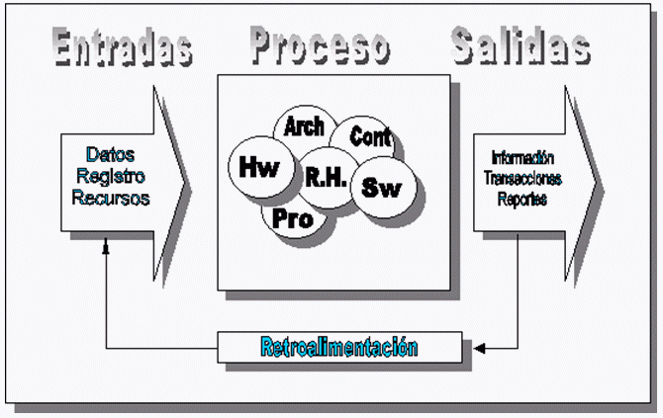
Sistemas
Elementos de un Sistemas
INPUT
PROCESS
OUTPUT

Slide 5
Sistemas de procesamiento de la información.
DATO
Es la representación simbólica de un hecho, atributo o característica de una entidad.
Ejm: nota de un alumno, nombre de un docente, color de un carro, etc.
INFORMACION
Es un conjunto de datos que tiene realación.
Ejm. El promedio final de un alumno para un curso, número de aprobados en un examen, nombre de los primeros alumnos de cada especialidad por cada ciclo.
La información se obtiene mediante el procesamiento de los datos

Slide 6
Procesamientos de datos
Operaciones que transforman datos en información
DATOS
INFORMACION
Procesador
Entrada
Salida
Algoritmo
Es realizado por el procesador el cual ejecuta un conjuntode pasos previamente definidos (algoritmo)
El procesamiento de datos puede ser:Manual ,Mecanizada(uso de calculadora, sumadora, etc),Automatizado (uso del computador)

Slide 7

Procesamientos de datos
Automatizados
PROCESADOR
DATOS
INFORMACION
Entrada
Salida
Programa
Algoritmo

Slide 8
Algoritmos
Un algoritmo es un grupo de instrucciones que definen la secuencia de operaciones a realizar para resolver una clase de problema.
Secuencia ordenada de pasos que nos sirve para resolver un problema.

Slide 9
Algoritmos
Características
Tiene que ser preciso.
Tiene que estar bien definido.
Tiene que ser finito.

Slide 10
Algoritmos
Medios de expresión de un algoritmo
Los algoritmos pueden ser expresados de muchas maneras, incluyendo al lenguaje natural, pseudocódigo, diagramas de flujo y lenguajes de programación.

Slide 11
Algoritmos
Ejemplo 1
Suponga que un individuo desea invertir su capital en un banco y desea saber cuanto dinero ganara después de un mes si el banco paga a razón de 2% mensual.
Solución:
1 Inicio
2 Leer cap_inv
3 gan = cap_inv * 0.02
4 Imprimir gan
5 Fin

Slide 12
Algoritmos
Ejemplo 2
Un vendedor recibe un sueldo base mas un 10% extra por comisión de sus ventas, el vendedor desea saber cuanto dinero obtendrá por concepto de comisiones por las tres ventas que realiza en el mes y el total que recibirá en el mes tomando en cuenta su sueldo base y comisiones. Solución:
  Inicio
  Leer sb, v1, v2, v3
  tot_vta = v1 + v2 + v3
  com = tot_vta * 0.10
  tpag = sb + com
  Imprimir tpag, com
  Fin

Slide 13
Programas
Es una lista de instrucciones que la computadora debe seguir para procesar datos y convertirlos en información.
Tipos de lenguajes:
➢ Lenguaje de alto nivel: lenguaje similar al lenguaje natural. Son fáciles de escribir. Es el mas usado por los programadores.
Ejm. C++, Pascal, Basic, Prolog, Java, etc.
➢ Lenguaje de bajo nivel: lenguaje mnemotécnico.
Ejm. ADD M, N, P
➢ Lenguaje de máquina: lenguaje binario (0 y 1) entendible directamente por el computador.
Ejm. 0110 1001 1010 1011

Slide 14
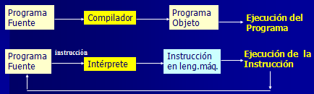
Programas
TIPOS DE PROGRAMAS
PROGRAMA FUENTE (PF): Programa escrito en lenguaje de alto o bajo nivel.
PROGRAMA OBJETO (PO): Programa escrito en lenguaje de máquina. Es el que ejecuta el computador.
TRADUCTORES DE LENGUAJE
Programas que traducen programas fuente a lenguaje de máquina.
Tipos de traductores

Slide 15
Lenguaje de Programación
Es un conjunto de símbolos junto a un conjunto de reglas para combinar dichos símbolos que se usan para expresar programas. Constan de un léxico, una sintaxis y una semántica.
¿Qué conoces tu por léxico, sintaxis y semántica?
Léxico : Conjunto de símbolos permitidos o vocabulario
Sintaxis: Reglas que indican cómo realizar las construcciones del lenguaje
Semántica: Reglas que permiten determinar el significado de cualquier construcción del lenguaje.

Slide 16
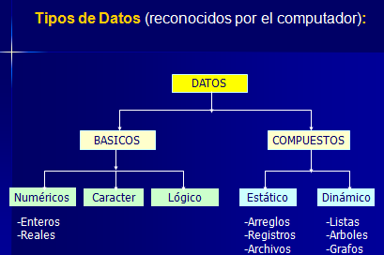
Datos

Slide 17
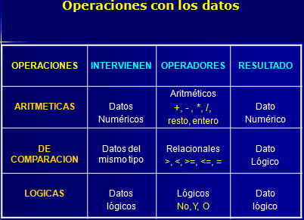
Tipos de datos

Slide 18
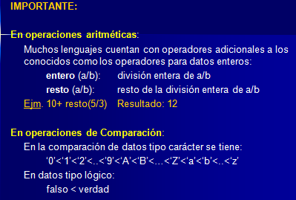
Tipos de datos

Slide 19
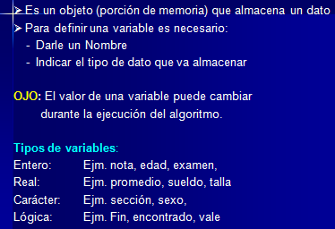
Variable

Slide 20
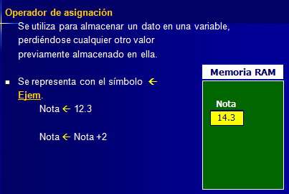
Variable

Slide 21
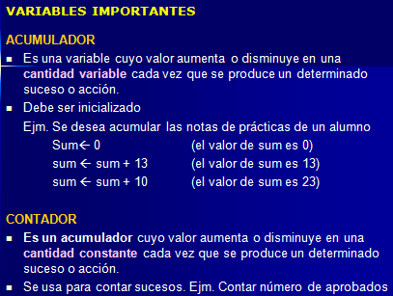
Variables

Slide 22
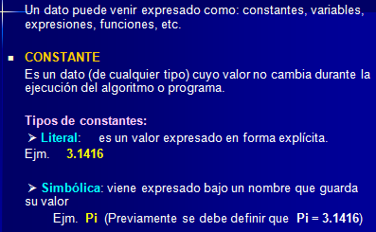
Constantes

Slide 23
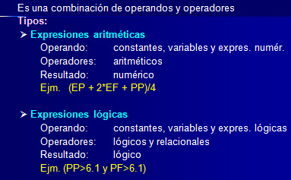
Expresiones

Slide 24
Expresiones

Slide 25
Expresiones

Slide 26
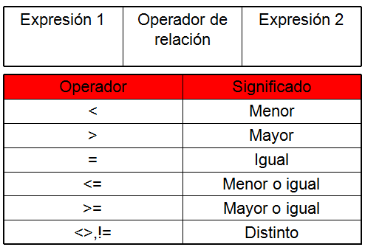
Expresiones

Slide 27
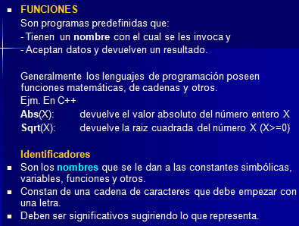
Funciones

Slide 28
SISTEMAS UNI
SESION 2

Slide 29
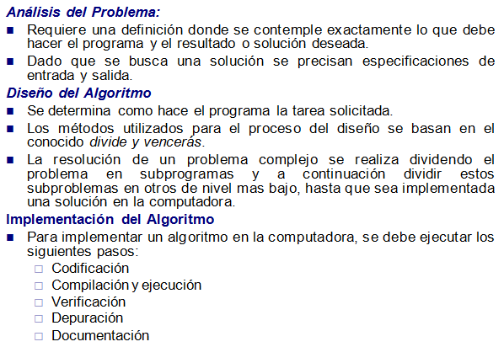
Resolución de problemas

Slide 30
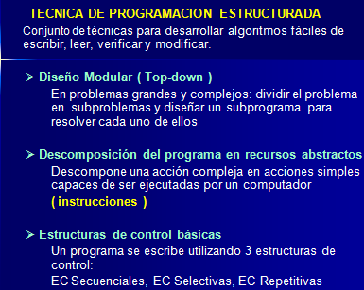
Diseño de Algoritmo

Slide 31
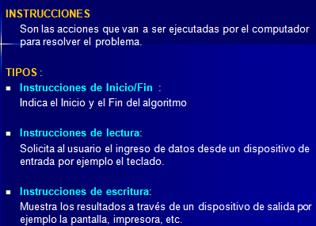
Diseño de Algoritmo

Slide 32
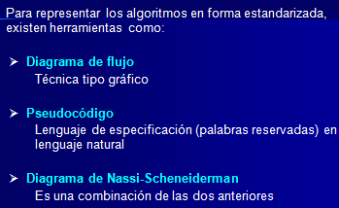
Herramientas de representación de algoritmo

Slide 33
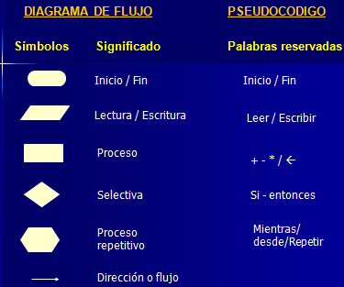
Herramientas de representación de algoritmo

Slide 34
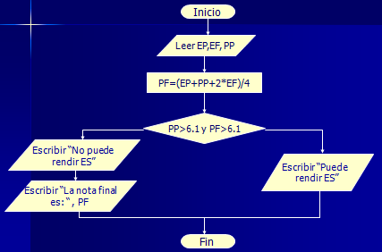
Herramientas de representación de algoritmo

Slide 35
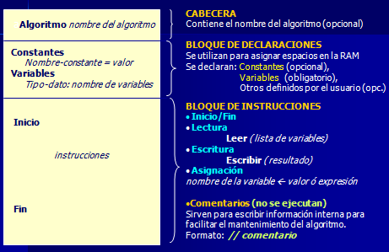
Herramientas de representación de algoritmo

Slide 36
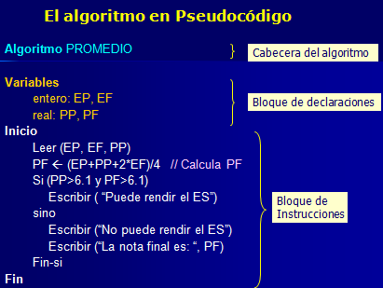
Herramientas de representación de algoritmo

Slide 37
SISTEMAS UNI
SESION 3

Slide 38
Programas
Características de los sistemas
Sistema es un todo organizado y complejo; un conjunto o combinación de cosas o partes que forman un todo complejo o unitario. Es un conjunto de objetos unidos por alguna forma de interacción o interdependencia.
Tipos de Sistemas
•Sistemas físicos o concretos: compuestos por equipos, maquinaria, objetos y cosas reales. El hardware.
•Sistemas abstractos: compuestos por conceptos, planes, hipótesis e ideas. Muchas veces solo existen en el pensamiento de las personas. Es el software.

Slide 39
SISTEMAS UNI
SESION 4

Slide 40
Estructuras de Control de Programa
Técnicas de programación
El programar con flujogramas o diagramas NS resulta muy lioso en el momento en que el programa se complica, por eso vamos a utilizar siempre el pseudocódigo, en el que vamos a utilizar dos técnicas de programación que no se usan por separado, sino que son complementarios.
Estas técnicas son:
Programación modular: Consiste en dividir el programa en partes llamadas módulos, e implementar cada uno de esos módulos por separado.
Programación estructurada: Cuyo objetivo es hacer más legible y lógico la estructura del programa utilizando para ello solamente tres tipos de estructuras: selectivas, secuenciales (condicionales) y repetitivas.

Slide 41
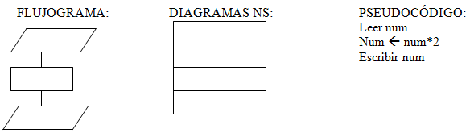
Estructuras de Control de Programa
Estructura Secuencial
Es cuando una instrucción sigue a otra en secuencia, es decir, la salida de una instrucción es la entrada de la siguiente.

Slide 42
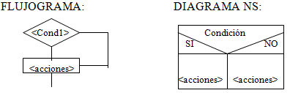
Estructuras de Control de Programa
Estructura Condicional
Se evalúa la condición y en función del resultado se ejecuta un conjunto de instrucciones u otro. Hay tres tipos de condicional (simple, doble o múltiple):
* Simple: Es la estructura : Sí <cond>
entonces <acciones>
fin sí

Slide 43
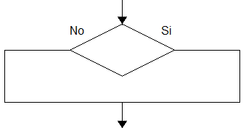
Estructuras de Control de Programa
Estructura Condicional
Se evalúa la condición y en función del resultado se ejecuta un conjunto de instrucciones u otro. Hay tres tipos de condicional (simple, doble o múltiple):
* Doble: Es la estructura :
Sí <cond> entonces
<acciones_v>
sino
<acciones_f>
fin sí

Slide 44
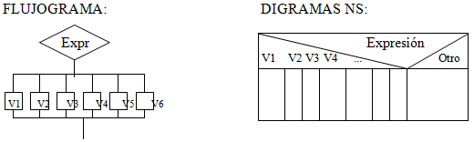
Estructuras de Control de Programa
Estructura Selectivas
El valor con el que se compara la expresión, va a depender de los lenguajes, de lo que sea ese valor. En general ese valor puede ser un valor constante, un rango de valores o incluso otra condición

Slide 45
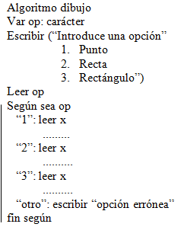
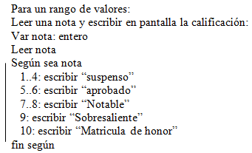
Estructuras de Control de Programa
Estructura Selectivas

Slide 46
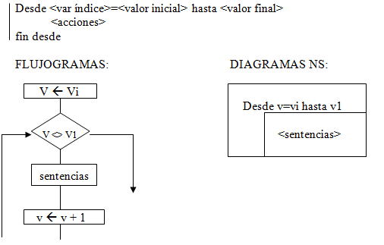
Estructuras de Control de Programa
Estructura Repetitiva

Slide 47
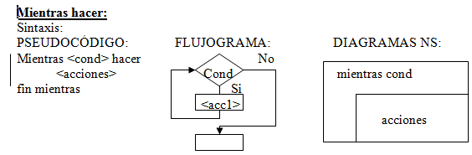
Estructuras de Control de Programa
Estructura Repetitiva

Slide 48
SISTEMAS UNI
SESION 5

Slide 49
Procedimientos y Funciones
Procedimientos y Funciones
La programación modular es una de las técnicas fundamentales de la programación. Se apoya en el diseño descendente y en la filosofía de “divide y vencerás”, es decir se trata de dividir el problema dado, en problemas más simples en que cada uno de los cuales lo implementaremos en un módulo independiente. A cada uno de estos módulos es a lo que llamamos subalgoritmos o subprogramas.

Slide 50
Procedimientos y Funciones
Funciones
Desde el punto de vista matemático, una función es una operación que toma uno o varios operandos, y devuelve un resultado. Y desde el punto de vista algorítmico, es un subprograma que toma uno o varios parámetros como entrada y devuelve a la salida un único resultado.
Declaración de una función:
Funcion <nombre_funcion> (n_parametro: tipo, n_parametro: tipo): tipo funcion
Var <variables locales funcion>
Inicio
<acciones>
retorno <valor>
fin <nombre_funcion>

Slide 51
Estructuras de Control de Programa
Invocación de una función:
Para llamar a una función se pone el nombre de la función, y entre paréntesis los parámetros reales, que podrán ser variables, expresiones, constantes,... pero siempre del mismo tipo que los parámetros normales asociados
<nombre_funcion> (parámetros reales)
Ejemplo de función:
Una función que calcule la mitad del valor que le paso parámetro. Suponemos que es un valor entero.
Funcion mitad (n: entero): real
Var m: real
Inicio
M ← n/2
Retorno m
Fin mitad

Slide 52
Procedimientos y Funciones
Procedimientos
Un procedimiento es un subprograma o un subalgoritmo que ejecuta una determinada tarea, pero que tras ejecutar esa tarea no tienen ningún valor asociado a su nombre como en las funciones, sino que si devuelve información, lo hace a través de parámetros.
Nota.
El inconveniente de una función es que solo puede devolver un único valor, por lo que sí nos interesa devolver 0 o N valores, aunque puedo usarlo para devolver un solo valor, debo usar un procedimiento.

Slide 53
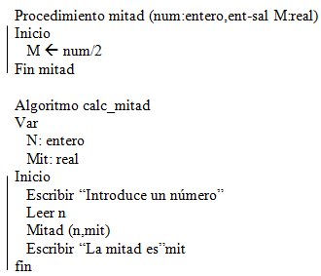
Procedimientos y Funciones
Sintaxis
Procedimiento <nombre_proc> (<tipo_paso_par> <nombre_par>: tipo_par,...)
Var <variables locales>: tipo
Inicio
<sentencias>
fin <nombre_proc>

Slide 54
SISTEMAS UNI
SESION 6

Slide 55
SISTEMAS UNI
SESION 6

Slide 56
Arreglo de datos
Un array unidimensional, o lineal, o vector, es un conjunto finito y ordenado de elementos homogéneos.
Es finito porque tiene un número determinado de elementos. Homogéneo porque todos los elementos almacenados van a ser del mismo tipo. Ordenado porque vamos a poder acceder a cada elemento del array de manera independiente porque va a haber una

Slide 57
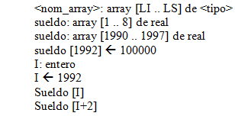
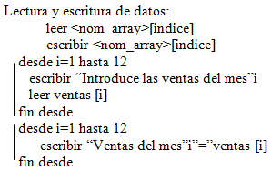

Arreglo de datos
Sintaxis.

Slide 58

Arreglo de datos
Recorrido o acceso secuencial de un array.

Slide 59

Arreglo de datos
Arrays bidimensionales o matrices.
En un array unidimensional o vector cada elemento se referencia por un índice, en un array bidimensional cada elemento se va a referenciar por 2 índices, y ahora la representación lógica ya no va a ser un vector, sino una matriz.

Slide 60
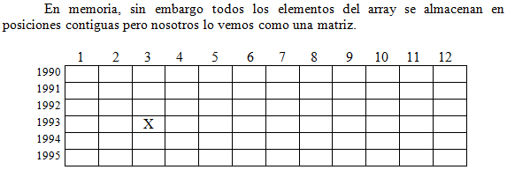
Arreglo de datos
Arrays bidimensionales o matrices.

Slide 61
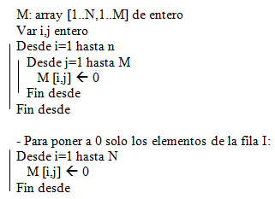
Arreglo de datos
Mnejo de matrices.

Slide 62
SISTEMAS UNI
SESION 7

Slide 63
Registro de datos
El tipo registro de datos es un tipo estructurado de datos. Un tipo registro va a estar formado por datos que pueden ser de diferentes tipos..
La sintaxis que usaremos para definir un tipo registro es la siguiente:
Tipo <nom_tipo_registro> = registro
<campo1>: <tipo>
<campo2>: <tipo>
<campo3>: <tipo>
fin registro

Slide 64
Registro de datos
Una vez definida una estructura de tipo registro, ya puede pasar a declarar variables de ese tipo.
Var
<nom_var>: <nom_tipo_registro>
tipo alumno = registro
DNI: array [1..8] de caracteres
Nombre: array [1..100] de caracteres
Nota: real
Fin registro
Var
A1,A2: alumno

Slide 65
Registro de datos
Tipo cliente = registro
DNI: array [1..8] de caracteres
Nombre: Cadena
Saldo: Real
Fin registro
Var
C: cliente
Borrar (c.nombre,3,5)
C.saldo ← 5+3*8000

Slide 66
SISTEMAS UNI
SESION 8

Slide 67
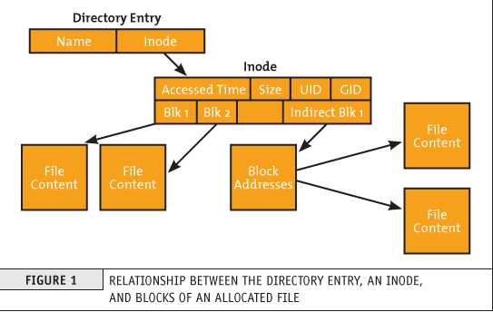
Ficheros o Archivos
Fichero
Es un conjunto de datos estructurados en una colección de unidades elementales denominadas registros, que son de igual tipo y que a su vez están formados por otras unidades de nivel más bajo denominados campos. Todos son del mismo tipo.

Slide 68
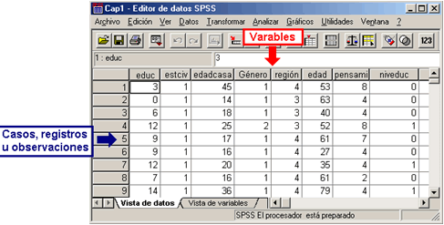
Ficheros o Archivos
Terminología con ficheros
Campo, Registro,Archivo o fichero,Clave de un fichero,

Slide 69
Ficheros o Archivos
Tipos de Soporte
Los soportes de almacenamiento secundario son en los que almaceno la información, y pueden ser de 2 tipos:
Secuenciales: Para acceder a un registro o dato concreto dentro de él, tengo que pasar previamente por todos los registros anteriores a él. El ejemplo es una cinta magnética.
Direccionables: Es posible acceder directamente a una dirección concreta de soporte. El ejemplo es un disco.

Slide 70
Ficheros o Archivos
Tipos de organizaciones de ficheros
Viene determinada por 2 características:
Método de organización: Técnica que utilizo para colocar la información de los registros dentro del dispositivo.
Método de acceso: Conjunto de programas que me permiten acceder a la información que previamente he almacenado y van a depender mucho del método de organización:
Acceso directo: Para acceder a un acceso concreto no hay que pasar por los anteriores. El soporte tiene que ser direccionable.
Acceso secuencial: Para acceder a un registro hay que pasar por todos los anteriores, y esto es posible si el soporte es secuencial, aunque también puedo hacerlo en uno direccionable.

Slide 71
Ficheros o Archivos
Métodos de organización:
Hay 3 tipos de organización:
Secuencial
Directa
Secuencial indexada
- Secuencial: Los registros se van grabando en un dispositivo unos detrás de otros consecutivamente, sin dejar huecos y según el orden en que son grabados o guardados. Al final para determinar el fin de fichero se usa la marca EOF (End Of File).
- Directa: Se puede acceder a un registro directamente. Para ello son necesarias 2 cosas:
1º) Que cada registro tenga asociada una clave que lo identifique.
2º) Tiene que existir una función especial llamada función de direccionamiento .

Slide 72
Ficheros o Archivos
Operaciones con Ficheros:
Creación o carga de un fichero: Consiste en meter los datos por primera vez en un fichero que no existe. Para ello hay que determinar el espacio que hay que reservar para el fichero y el método de acceso.
Reorganización de un fichero: Consiste en crear un fichero nuevo a partir de uno que ya existe. Conviene reorganizarlo cuando ya resulta ineficiente su uso porque hay demasiadas colisiones de sinónimos o muchos registros que ya no existen.
Clasificación de un fichero:
Consiste en ordenar los registros por uno o varios campos. En los sistemas
grandes, el propio sistema operativo ya soporta operaciones que realizan
la organización (SORT).

Slide 73
Ficheros o Archivos
Operaciones con Ficheros:
Destrucción de un fichero: Destrucción de un fichero: Significa eliminar toda la
información que contiene el fichero.
Gestión de un fichero: Para trabajar con un fichero lo primero que tengo que hacer es crearlo. Para crear un fichero tengo que dar un nombre que es con el que le va a guardar en el dispositivo. Pero para manejar ese fichero dentro de un programa tendré que asignarle una variable de tipo de fichero que luego tendré que asociar con el nombre físico del fichero para poder trabajar con él.
Sintaxis
Abrir (<nom_fich>,”nom_real”,<modo_apert>)
Ejemplo
Abrir (F,”c:\estudiantes.dat”,<modo>)

Slide 74
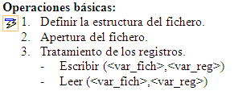
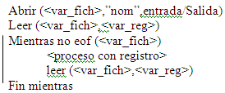
Ficheros o Archivos
F : Fichero de texto
C : Cadena
escribir (F, C)
leer (F, C)
Operaciones con Ficheros:
Tratamiento de ficheros Secuenciales:
Fichero de Texto: Son un tipo de ficheros especiales, en cuanto a lo que
podemos leer de ellos y escribir son cadenas de caracteres. Sin embargo tienen
significados distintos según el lenguaje, y su objetivo es que podemos trabajar
con cadenas de caracteres.
Fichero de texto
C : Cadena
escribir (F, C)
leer (F, C)

Slide 75
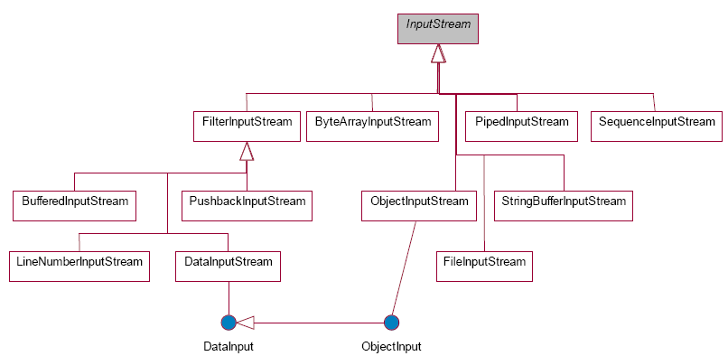
Ficheros o Archivos
F : Fichero de texto
C : Cadena
escribir (F, C)
leer (F, C)

Slide 76
SISTEMAS UNI
SESION 9

Slide 77
Métodos de Ordenamiento de datos
Métodos
Método de la burbuja.
Método de inserción.
Método de selección.
Método de Quick Short.
Búsqueda
Búsqueda secuencial.
Búsqueda binaria.

Slide 78
Métodos de Ordenamiento de datos
Ordenación
Consiste en organizar un conjunto de datos en un orden determinado
según un criterio.
La ordenación puede ser interna o externa:
Interna: La hacemos en memoria con arryas. Es muy rápida.
Externa: La hacemos en dispositivos de almacenamiento externo con
ficheros.

Slide 79
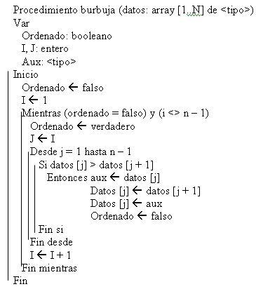
Métodos de Ordenamiento de datos
Método de la burbuja

Slide 80
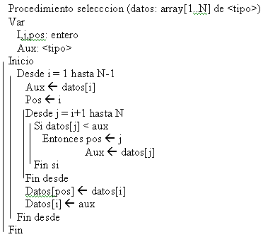
Métodos de Ordenamiento de datos
Método de Inserción

Slide 81
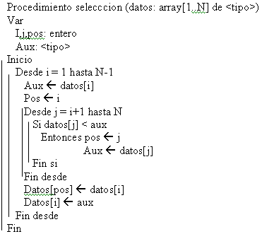
Métodos de Ordenamiento de datos
Método de Selección

Slide 82
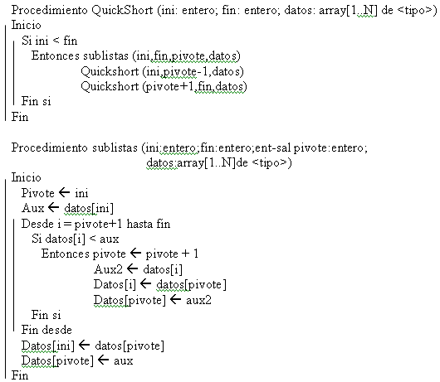
Métodos de Ordenamiento de datos
Método de QuickShort

